Slide 1
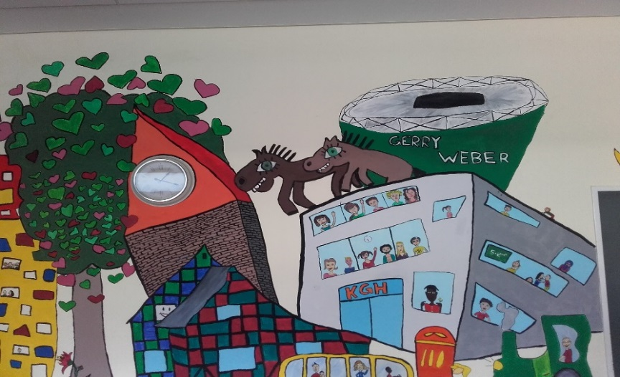
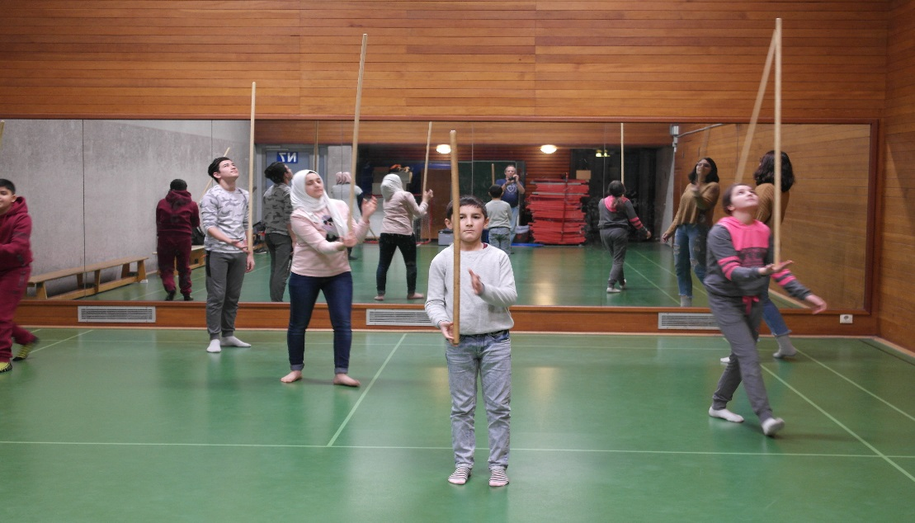
Schulsozialarbeit am KGH
Motto: „Komm herein, wir haben Zeit für Dich!“

Slide 2
Angebote
Mitarbeit an der Entwicklung eines positiven Schulklimas für alle Beteiligten:
Mediation = Vermittlung zwischen Konfliktparteien, No Blame Approach
Beratung, Begleitung von Schüler/Innen in Konfliktsituationen
Beratung und Begleitung individuell auch für Eltern und Lehrer/Innen
Meditation, Entspannung, Ruhe und Besinnung für Schüler/Innen
Zuhören, wenn sonst keiner zuhört
Beratung nach BUT und sonstigen Fördermöglichkeiten
Projektangebote:
- „Wir.-Training“ für Schulklassen (1 h/Wo, max. 12 Wochen)
- Deeskalations- und Sozialtraining
Erlebnispädagogik
Sonderprojekte in Zusammenarbeit mit der VHS: z.B. „Lesewerkstatt“
AG`n (z.B. Jungen-AG) nach Bedarf und Zeitbudget
„Spielend voneinander lernen“, Team- u. Sportspiele, Spaß, Bewegung
Unterstützung bei der Gestaltung von Freizeitveranstaltungen an der Schule
Was habe ich gelernt?
was kann ich gut?
Eine gut strukturierte Stundenplanung ist enorm wichtig.
Teamarbeit(Tandems) hat große Vorteile bei der Planung und Durführung des sozialen Lernens im Idealfall männlich/ weiblich , 3. Person zusätzlich
Mitarbeit an der Entwicklung eines positiven Schulklimas für alle Beteiligten:
Mediation = Vermittlung zwischen Konfliktparteien, No Blame ApproachMitarbeit an der Entwicklung eines positiven Schulklimas für alle Beteiligten:
Mediation = Vermittlung zwischen
Ankommen
Begrüßung und Anfangsrituale
Blitzlicht
Warm-up
Arbeitsphase(n)
Reflexion und Feedback

Slide 3
Beratungskonzept:
Team bestehend aus 3 Beratungslehrern und 2 SSA
Findungsphase für die Kinder erleichtern.
Situationen (Jonas, Lea) schneller aufdecken und eine Lösung anbieten bzw. abgeben (SSA, KL)
Gutes soziales Miteinander soll von Anfang an zur Schulkultur werden
( Schule im Aufbau)
Raum für Bewegungs- und Gesprächskultur schaffen
Raum und Zeit ohne Leistungsdruck schaffen
Ressourcen für wertungsfreie Selbstreflexion (Individuum und Gruppe) ermöglichen
SPASS!!!

Slide 4
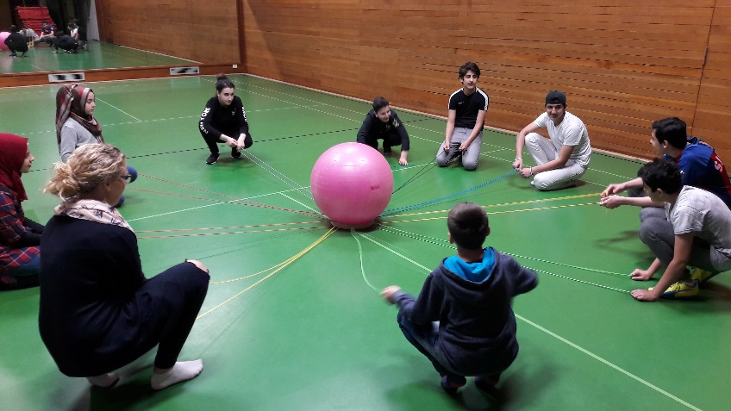
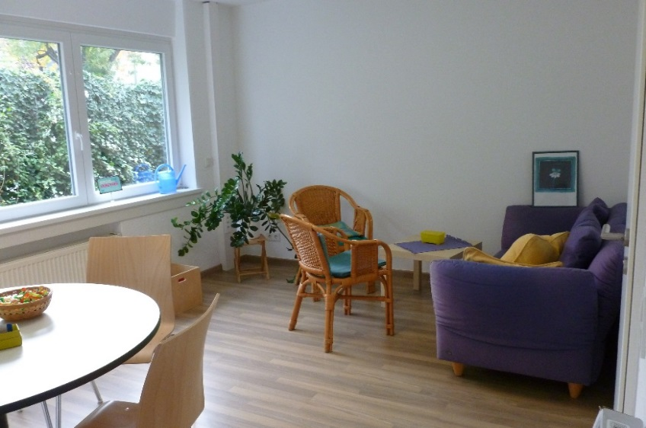
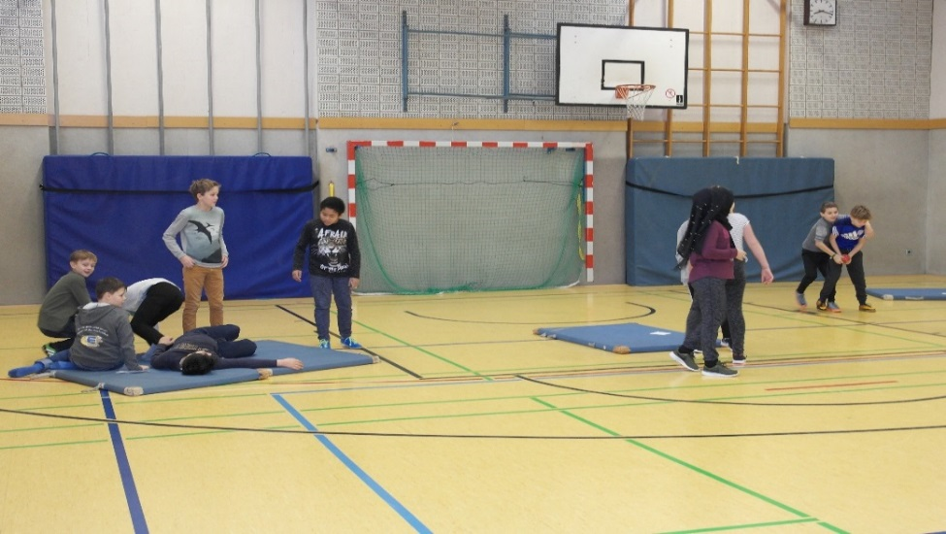
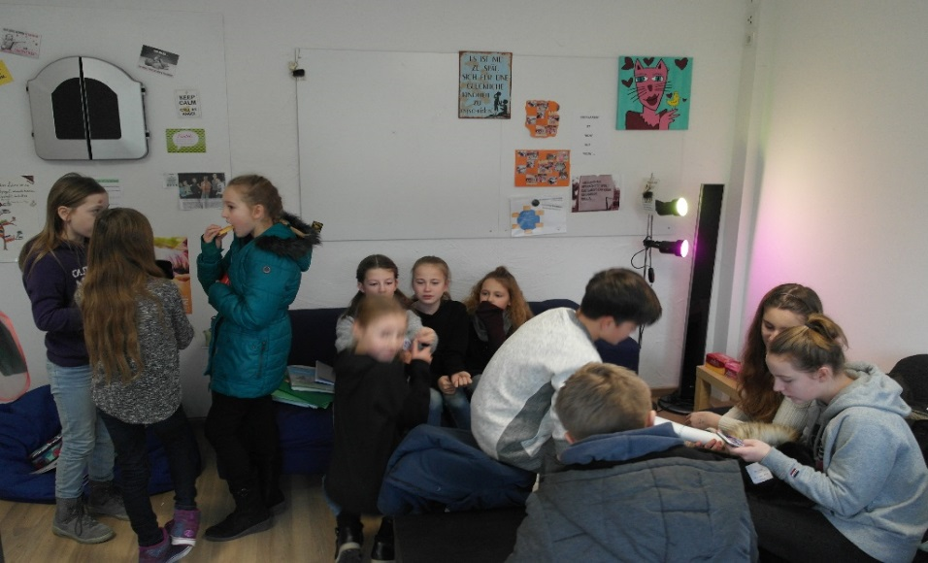
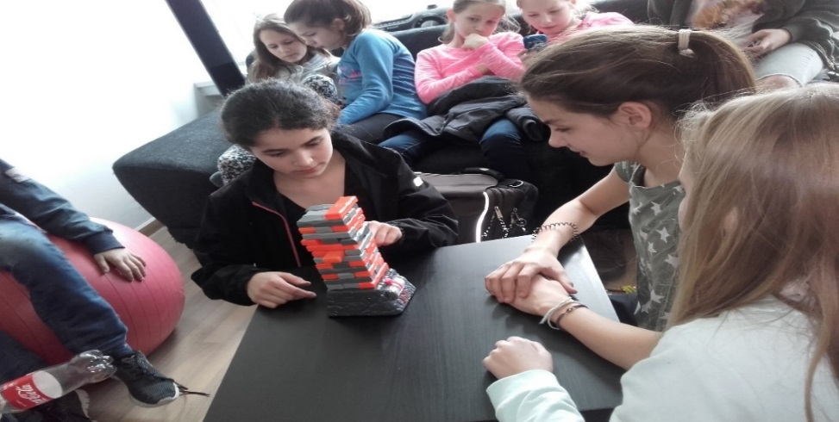
Räume für Beratung & Interaktion

Slide 5
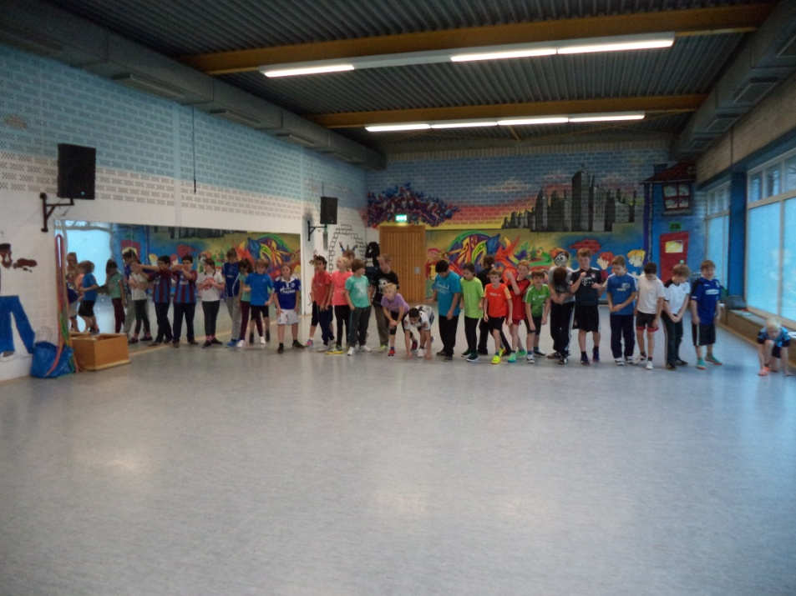
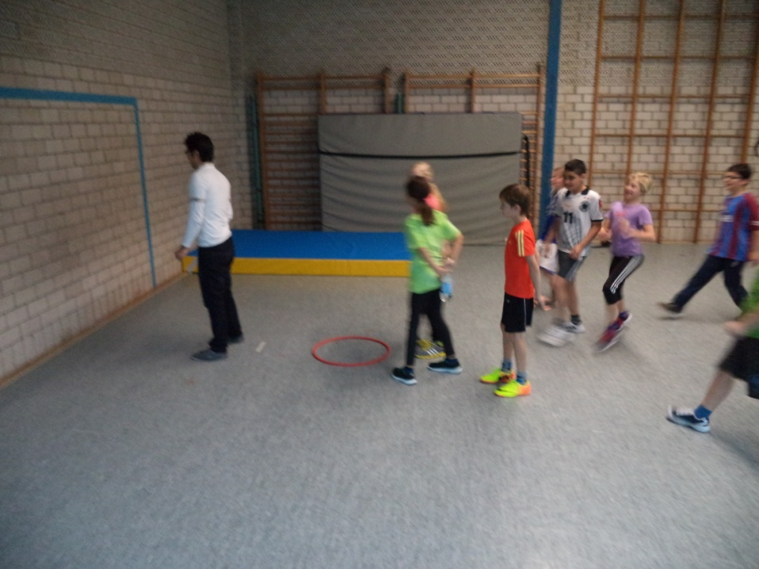
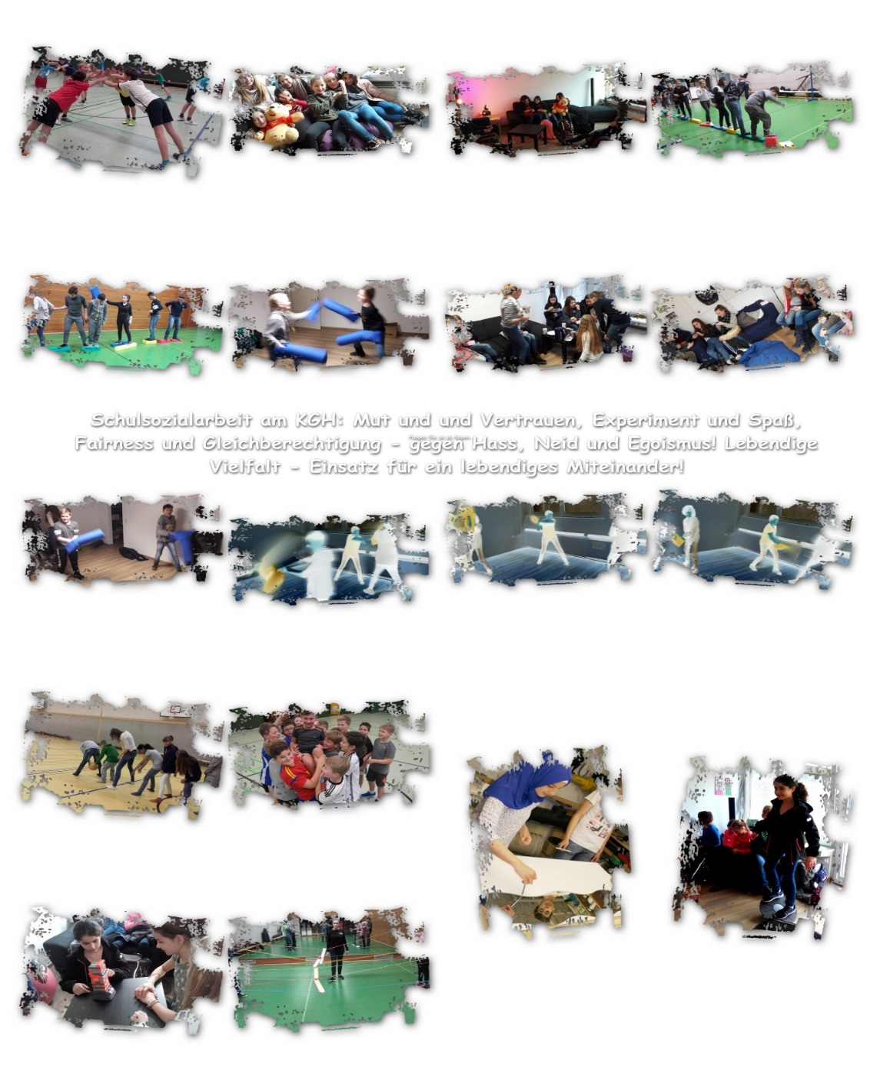
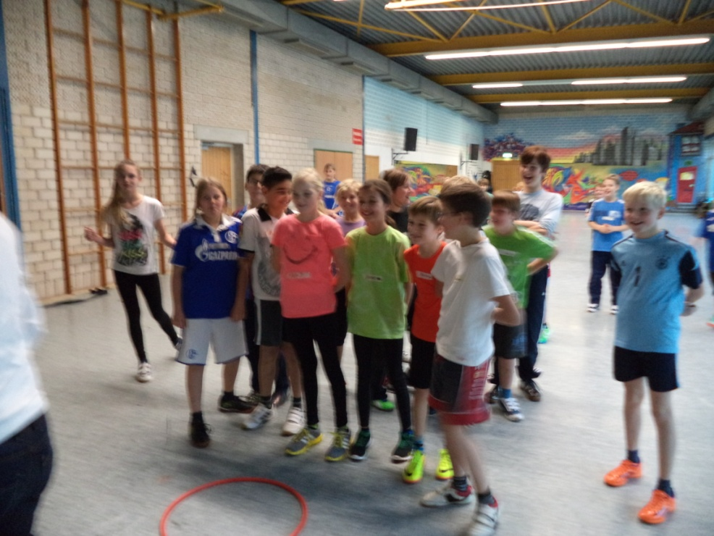
Spielerischer Druck- und Spannungsabbau

Slide 6
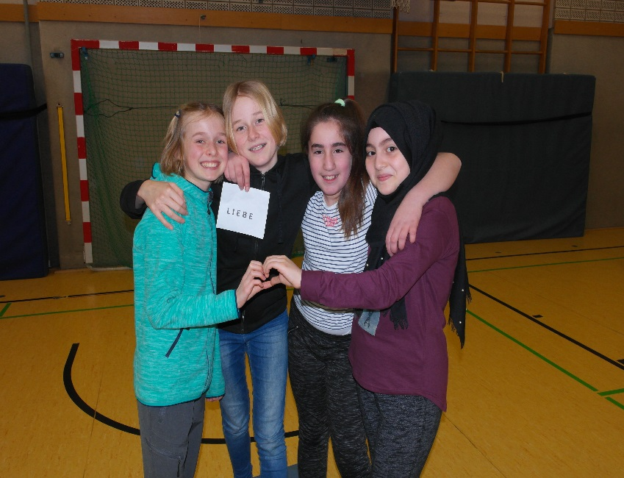
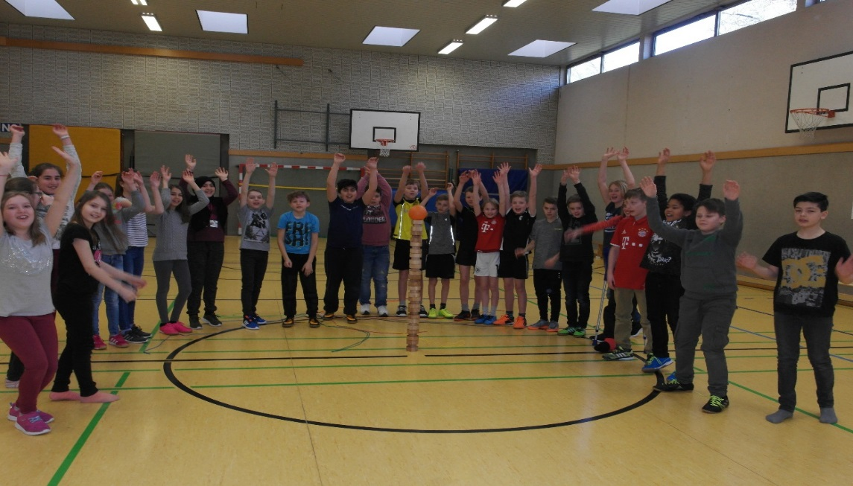
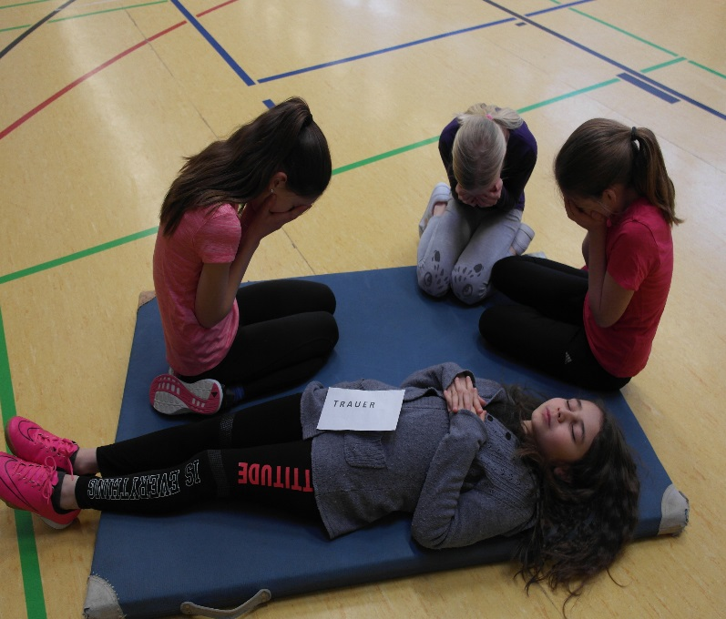
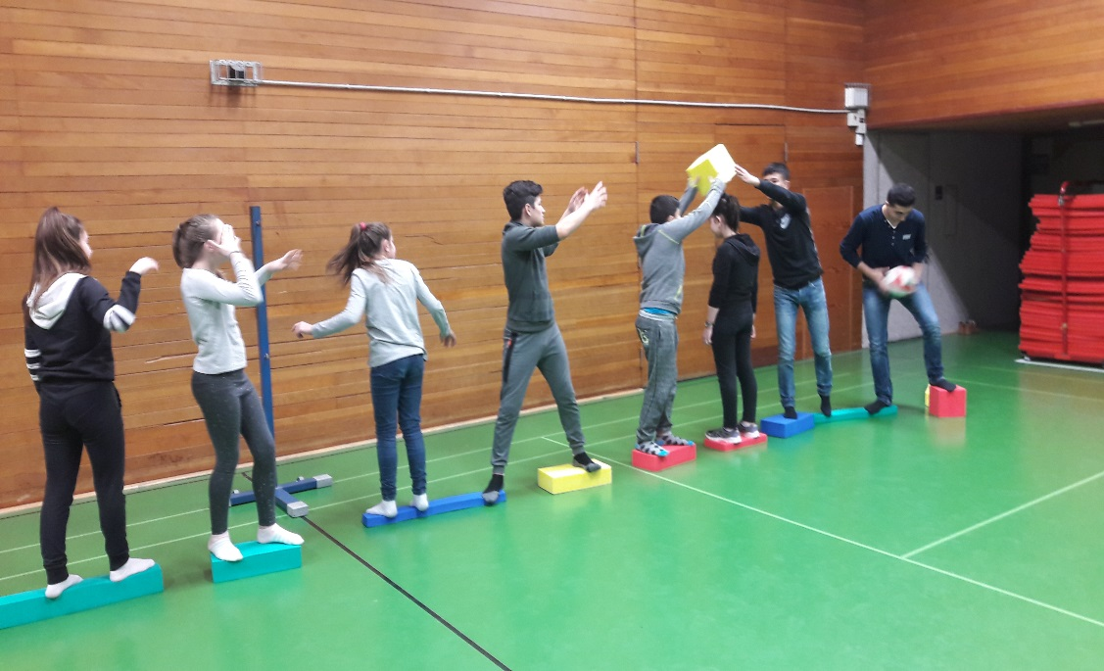
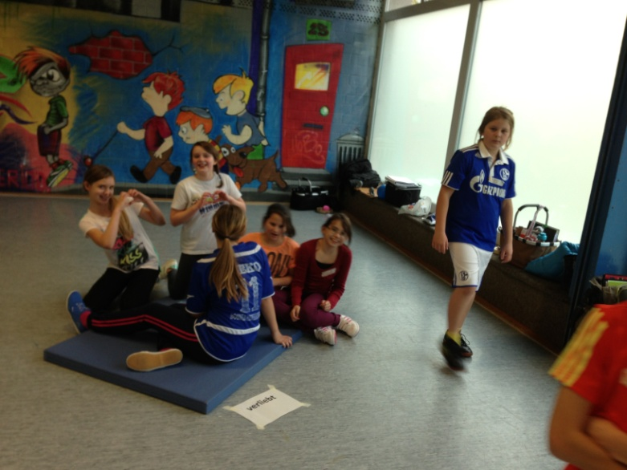
Wahrnehmung & Gefühle (Gefühlsinseln) - Teamspiele

Slide 7
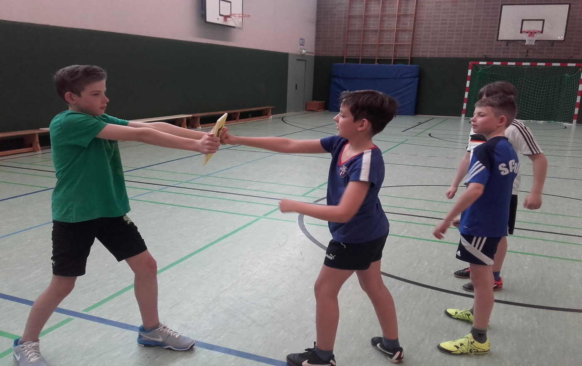
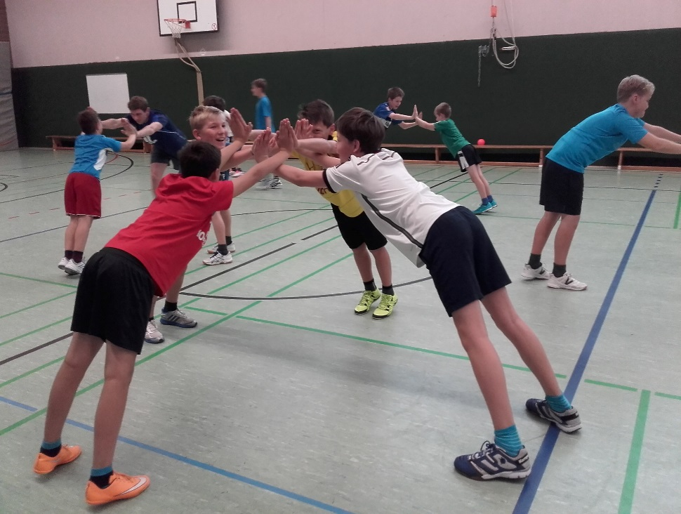
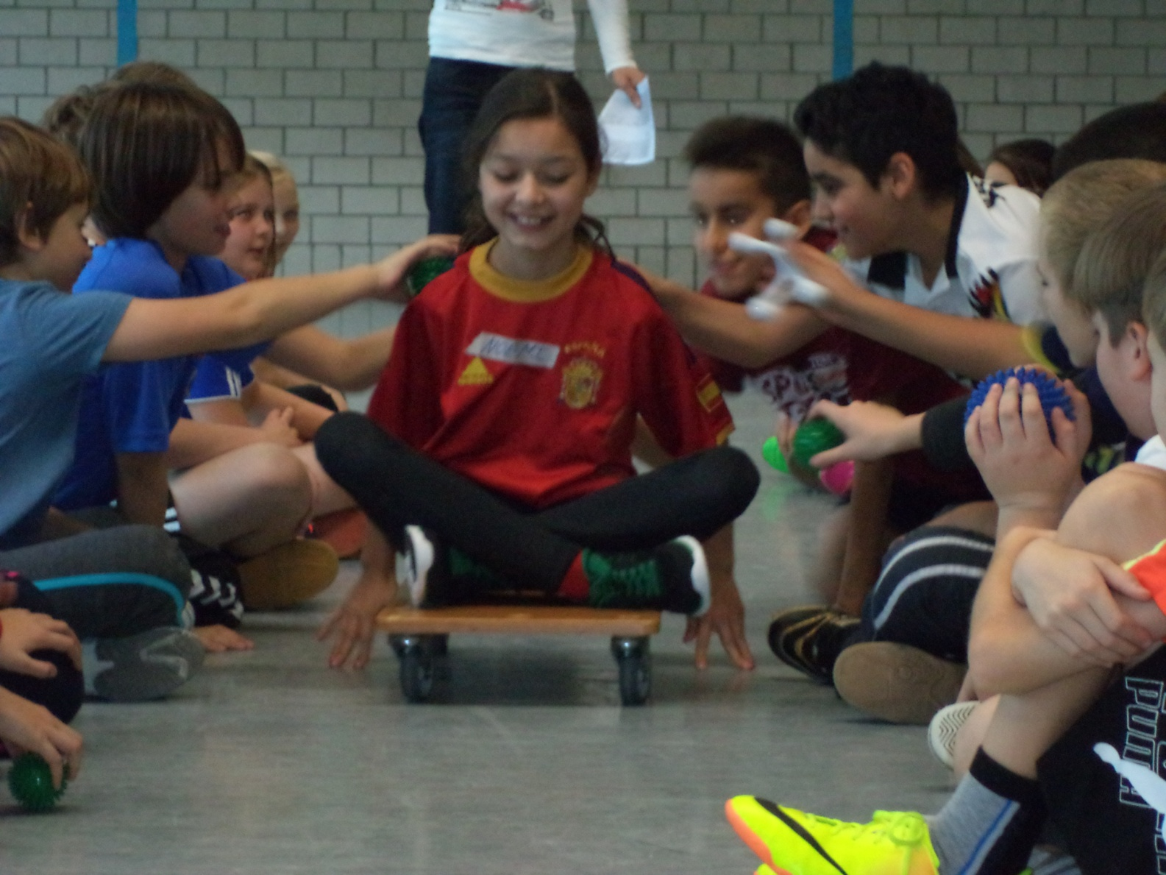
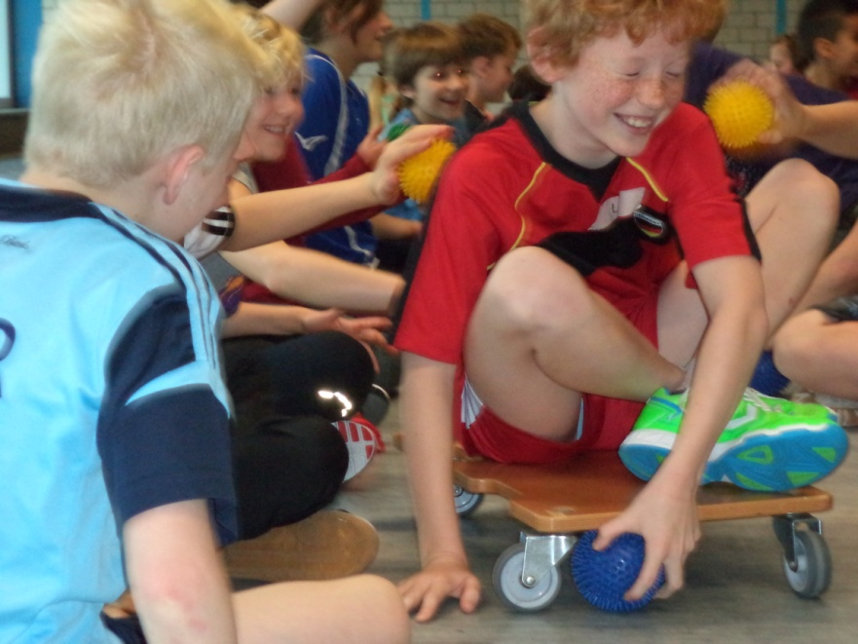
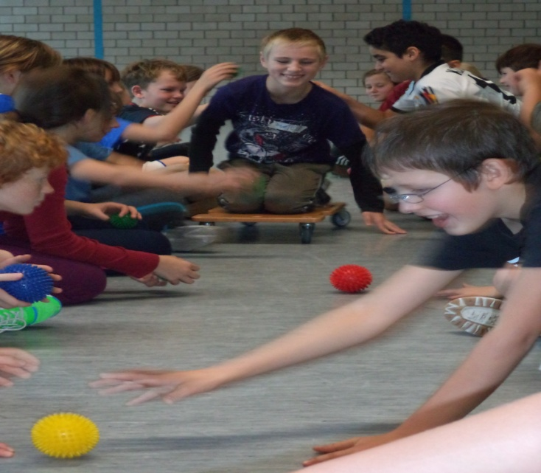
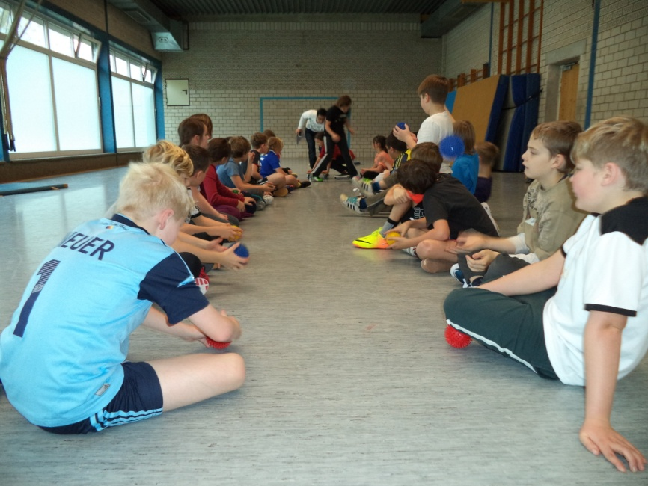
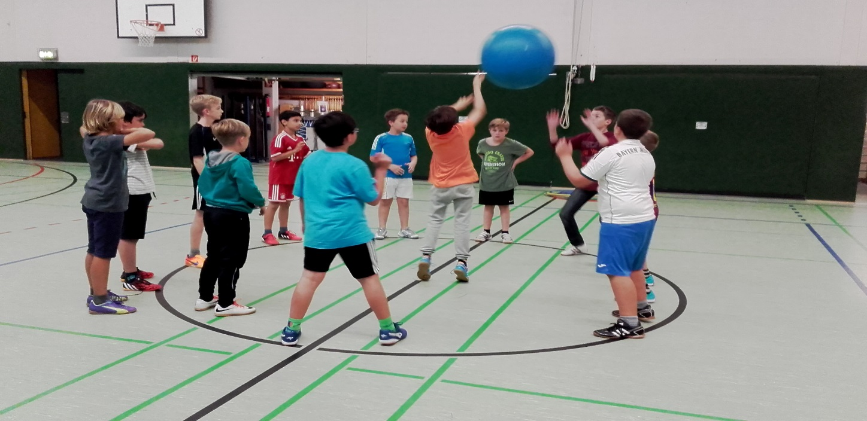
Team+ Actionspiele-Jungen AG „…gemeinsam sind wir stark“

Slide 8
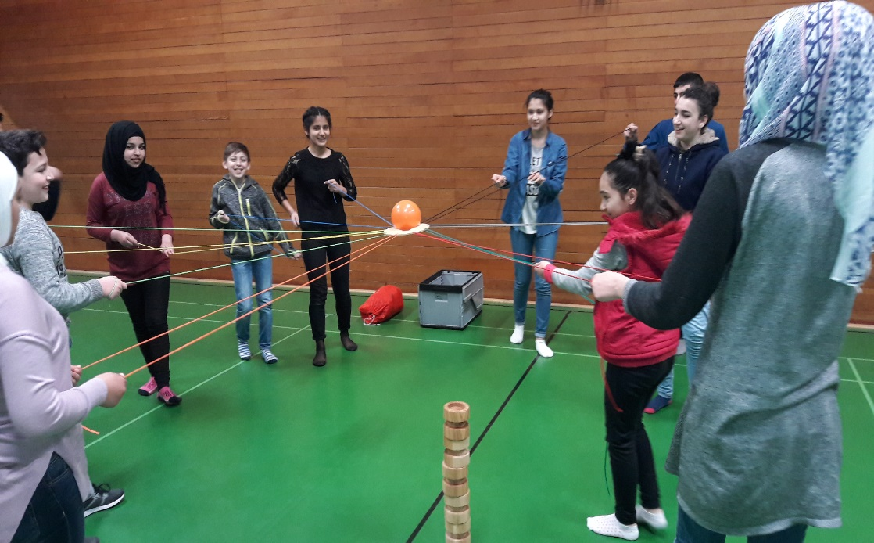
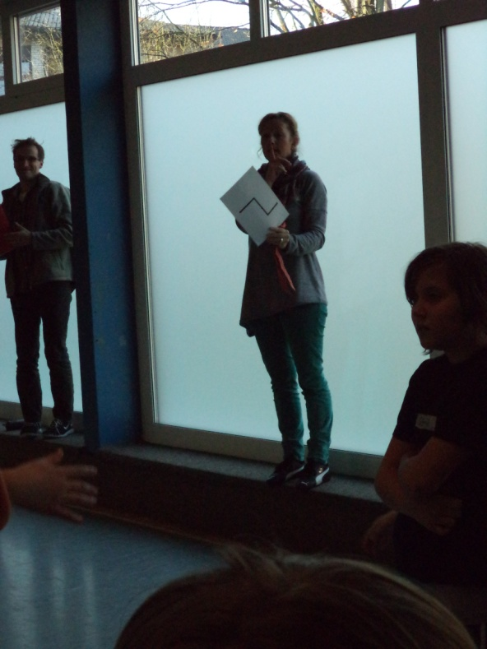
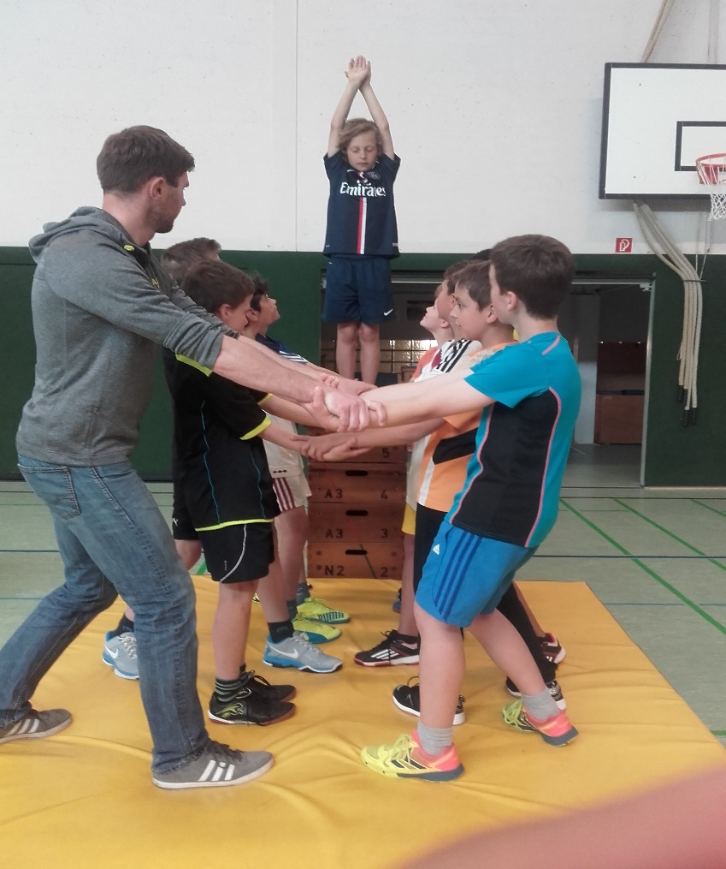
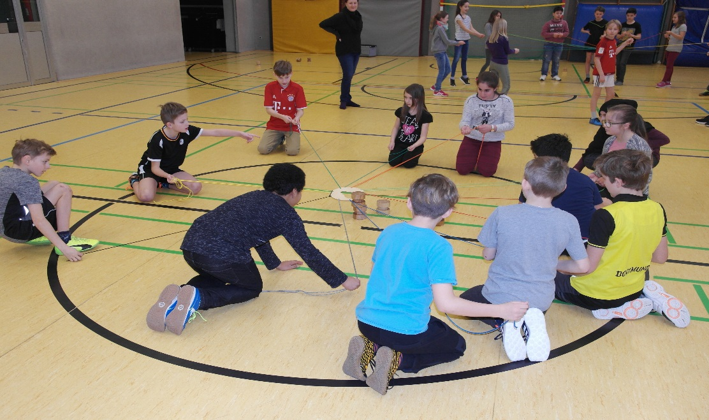
Kommunikation, Interaktion & Vertrauen

Slide 9
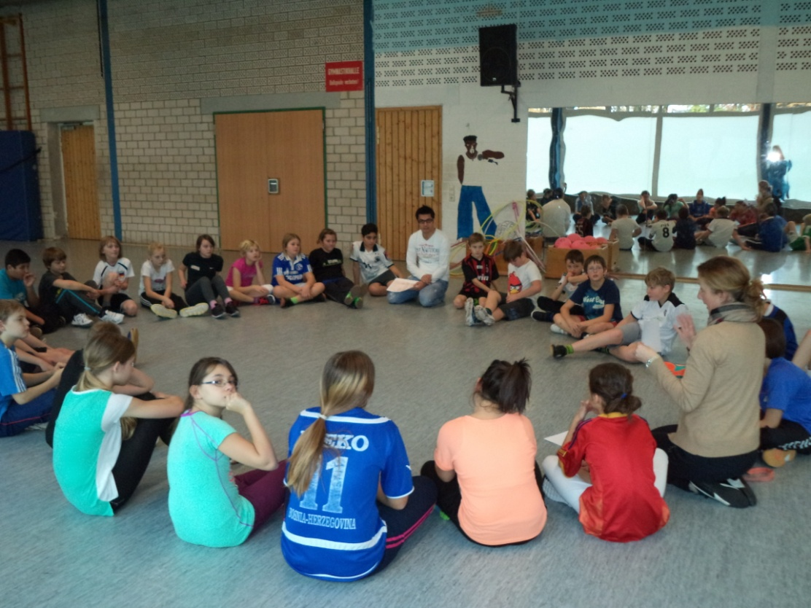
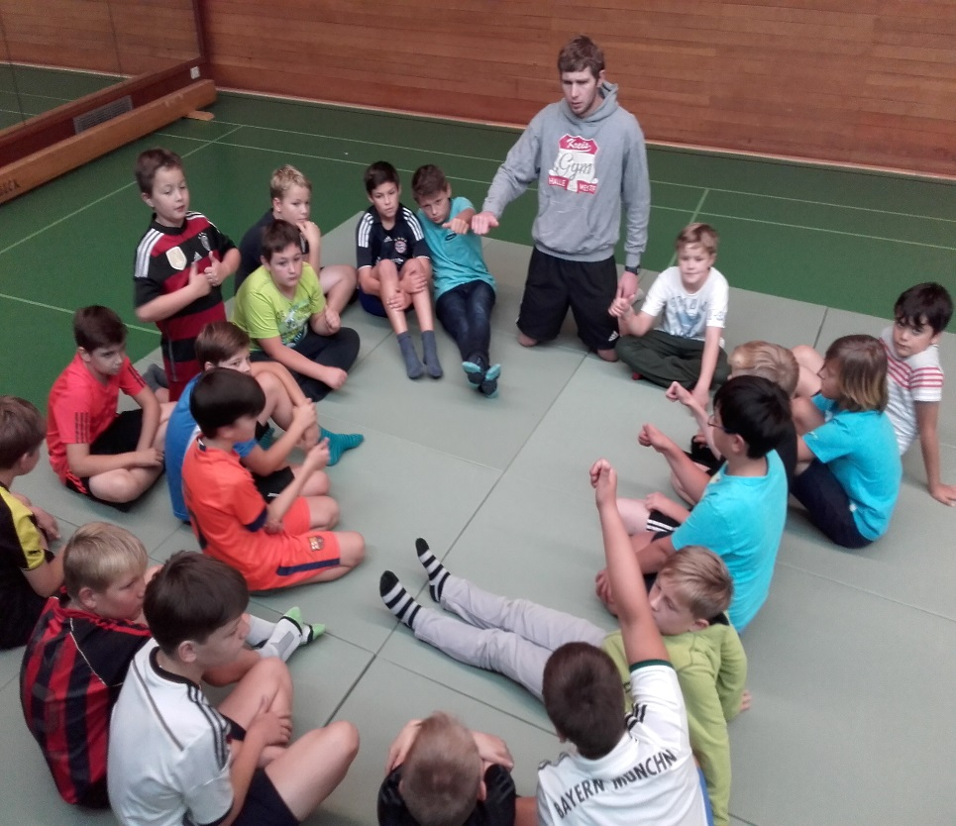
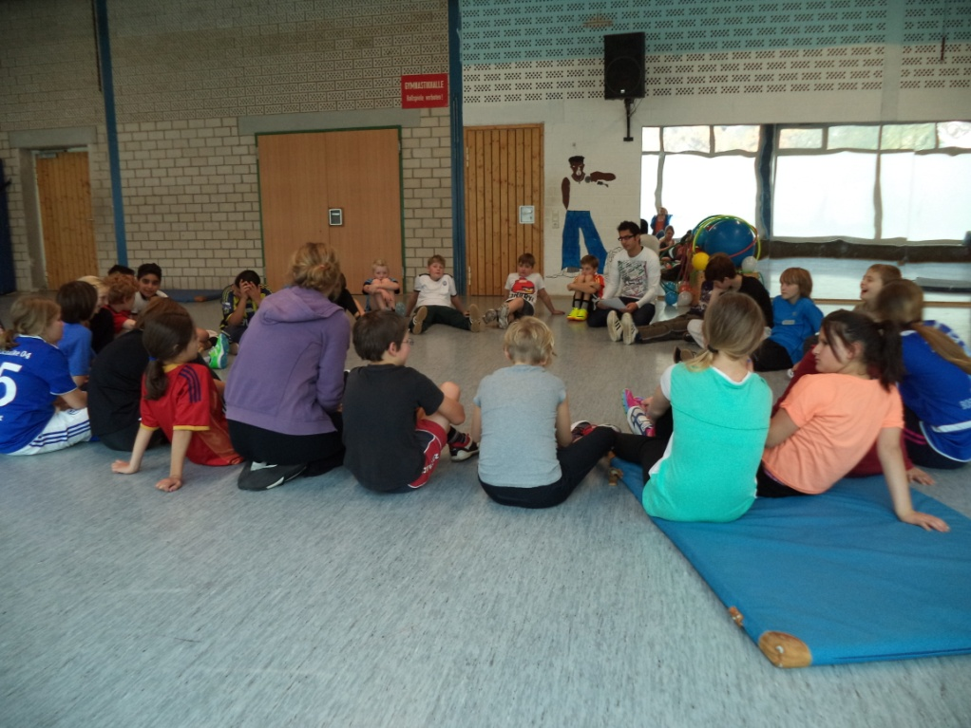
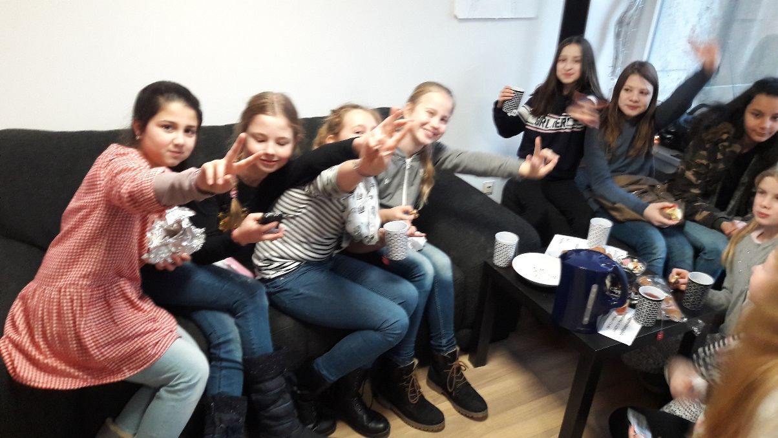
Sensibilisierung & Reflexion

Slide 10
Was habe ich gelernt?
Die spielerisch und bewegungsorientiert aufgebauten Arbeitsphasen sind sehr wichtig für eine gelungene Wir(Punkt) Stunde.
Maßband
Feuer- Wasser- Blitz
Gefühlsinseln
Namenwurf
Chinesische Mauer
Stärkenlauf
Burgspiel
Ankommen
Gefühlsmemory
Waschstraße
Smiley Lauf
Turmschreier
Wo ist mein Schatz

Slide 12
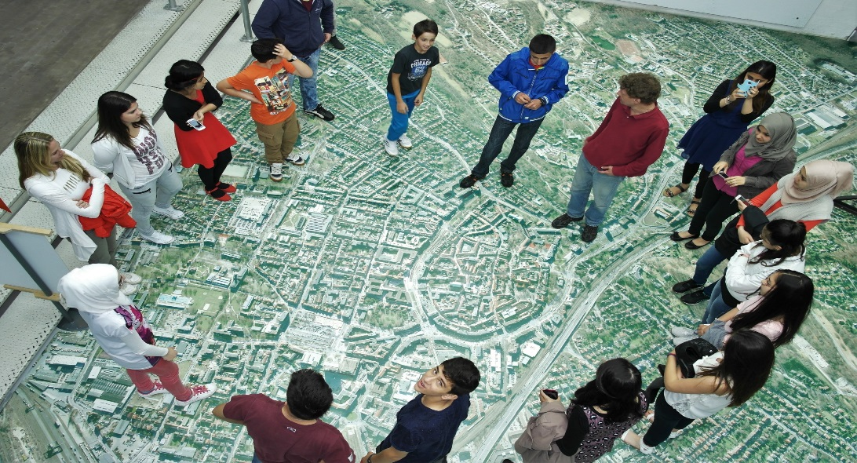
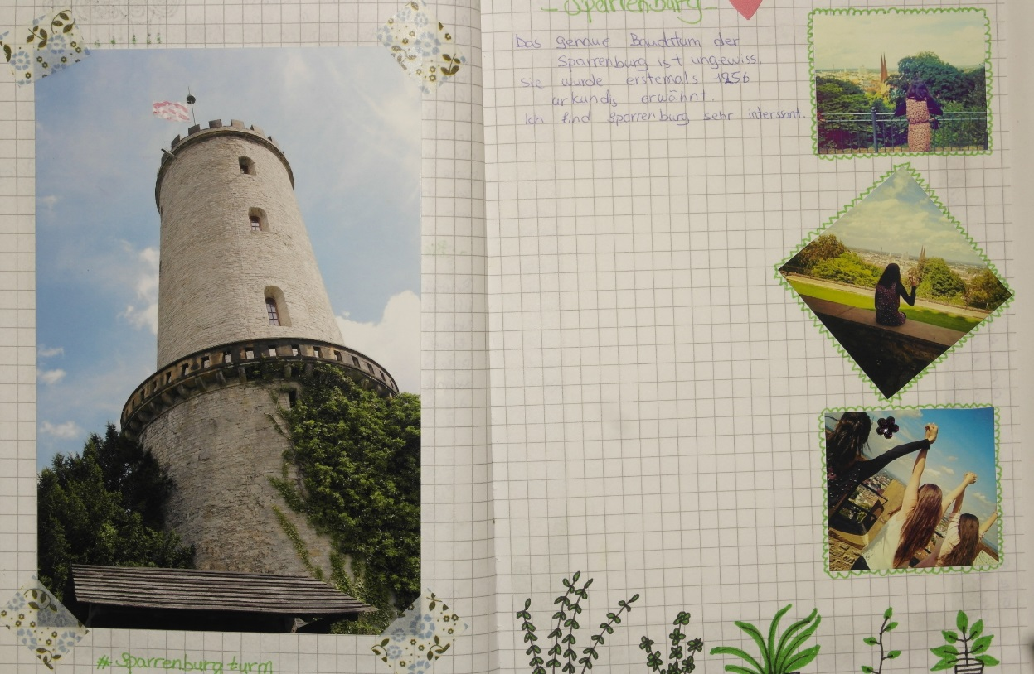
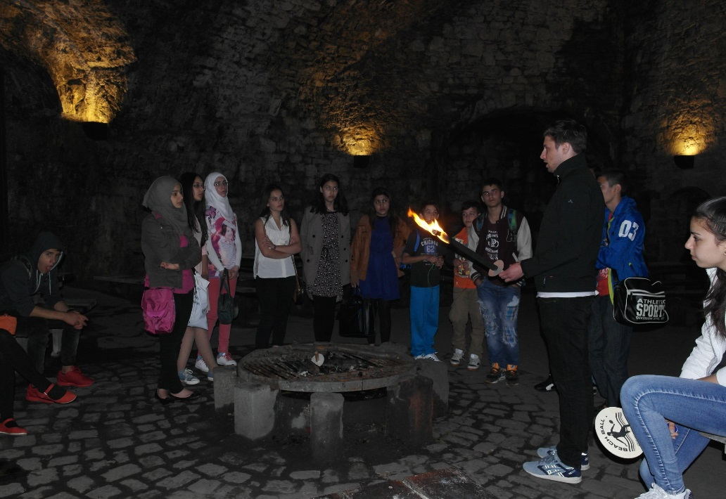
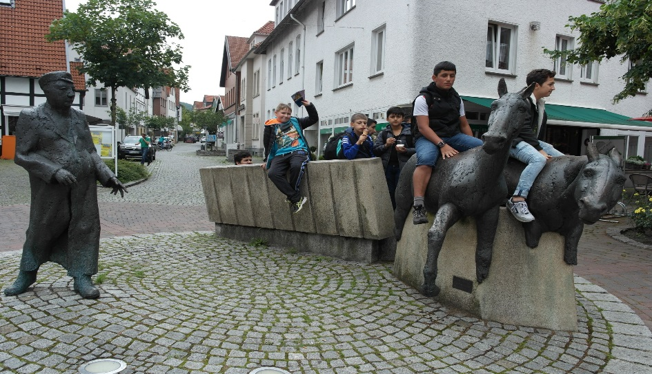
Projekte
IVO-Klassen experimentelles DaF

Slide 13
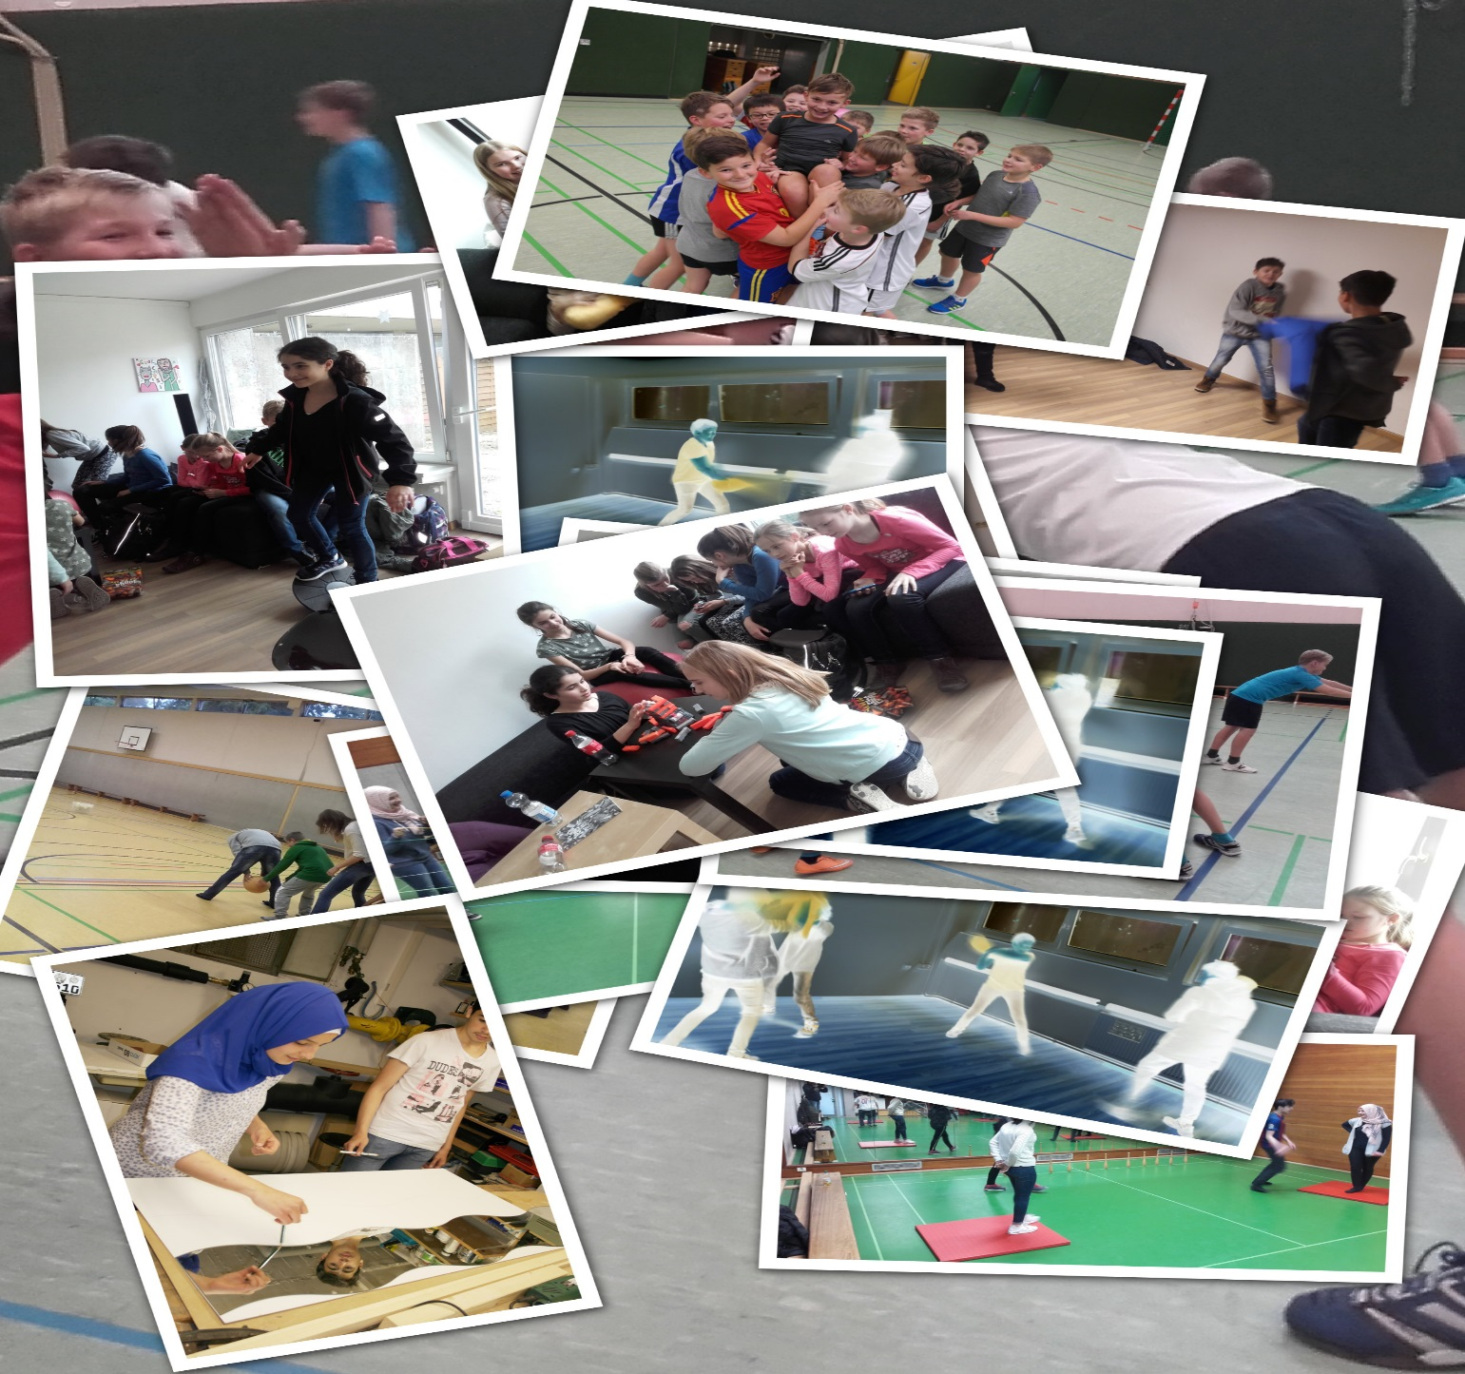
Schulsozialarbeit ist nicht nur reden…
,
,

Slide 14
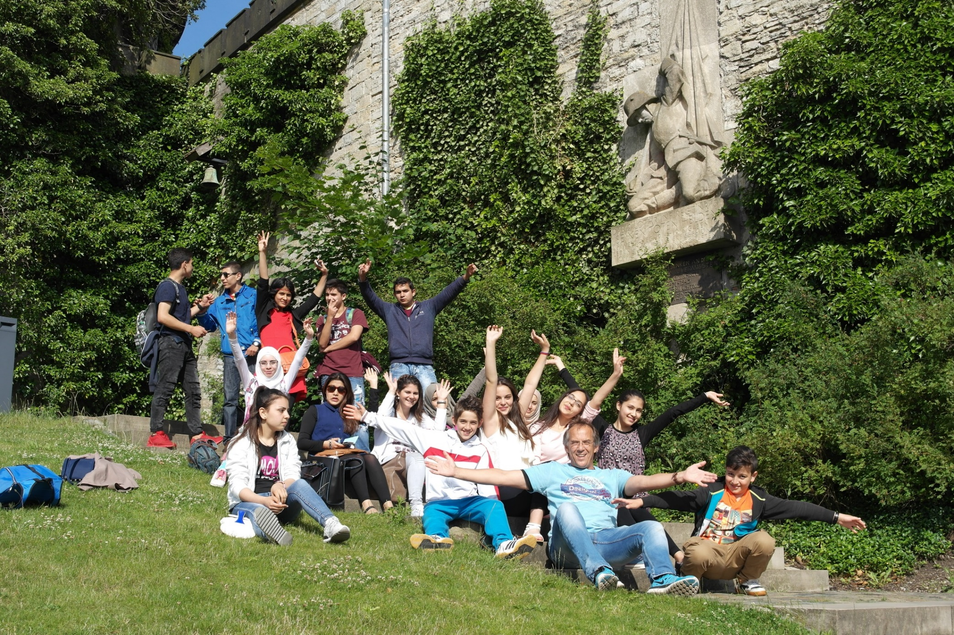
Danke für die Aufmerksamkeit
Eltern (keine Rückmeldung)☹
Die Lehrerin hat große Schwierigkeiten mit der Beobachterrolle.
Arbeitsmappe ist nicht ausreichend und muss noch ergänzt werden
(Stärkenlauf, Chinesische Mauer, Feuer-Wasser-Blitz).
Zusatzstunden für Vor- und Nachbereitung für Wirpunktplanung benötigt.
Unterschied zwischen Grund und weiterführender Schulen
(inhaltlich und Bewegungsangebote).
Zusätzlich ein(e) Mitarbeiter(in) für Beaufsichtigung der Kinder während
des Reflexionsgespräches nötig.
Raumkapazitäten inkl. Nachbesprechung

